Slide 1


Sound

Slide 2
アジェンダ（agenda：目次）
今回のアジェンダ
・BGM
・SE
・ビルドの話
・課題

Slide 3


Unityで音を鳴らすには？
聞くことが出来る
オブジェクト
Unityで音を鳴らすには、
・AudioListener(音を聞く耳)
・AudioSource(音を出す音源)
の二つがシーン上に必要です。
Unityは２Dでも、３Dでも、
仮想の３D空間で動いている扱いですので、
PCのスピーカーの直接働きかけるのではなく、
右図のような関係が必要になります。
音が届く
音が出るオブジェクト

Slide 4
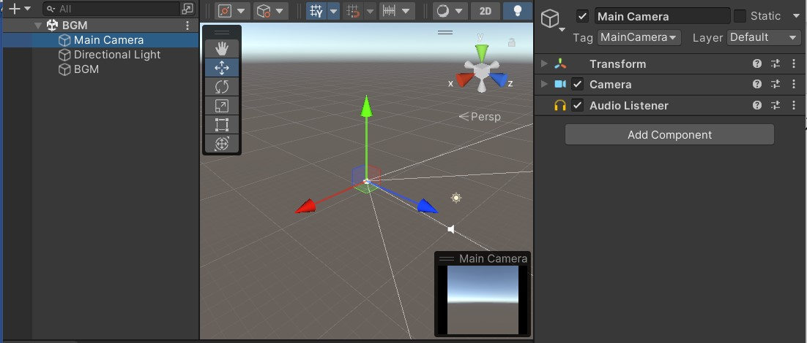
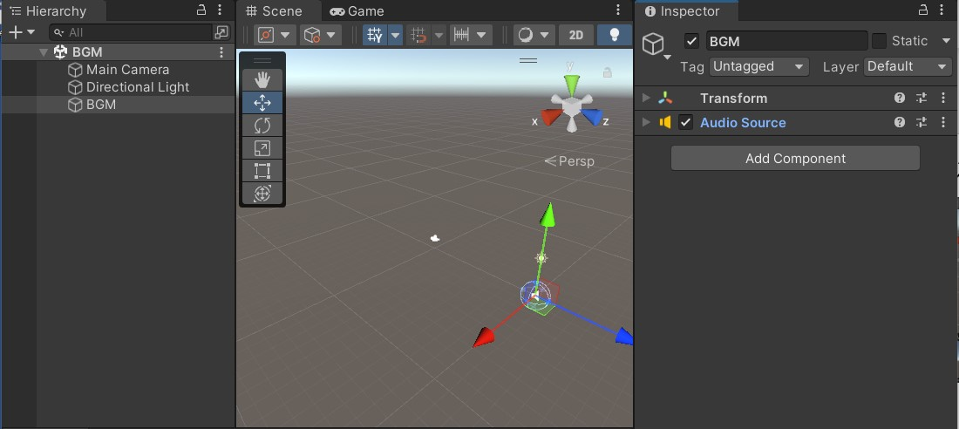
具体的にはこうなる
MainCameraに耳を付ける
(AudioListenerをアタッチ)
BGM(オブジェクト)で音を鳴らす
(AudioSourceをアタッチ)

Slide 5
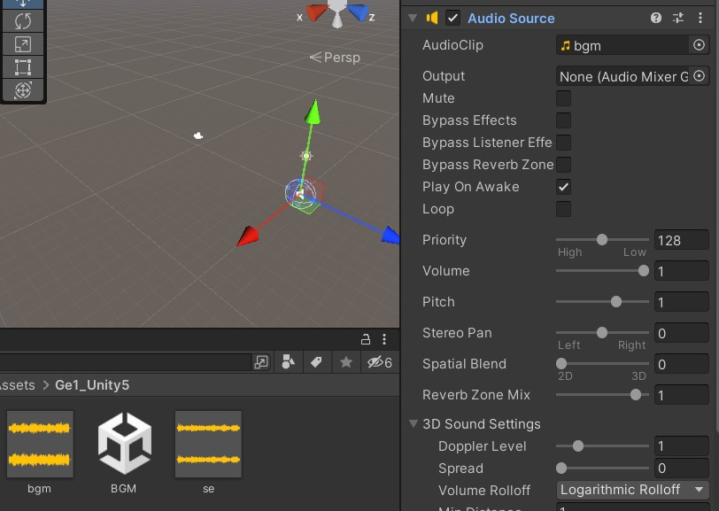
コンポーネントの中身
Unityに取り込んだ曲を
AudioClipに入れる事で
曲が流れる。

Slide 6
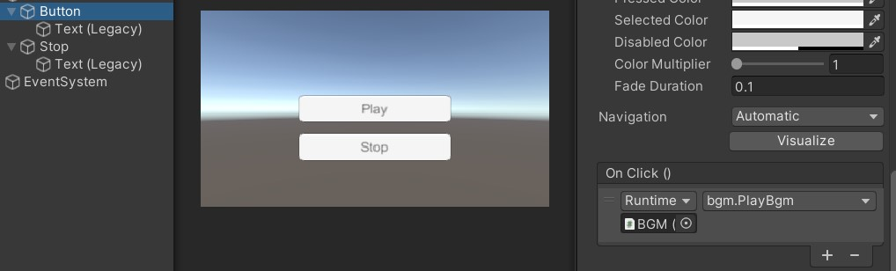
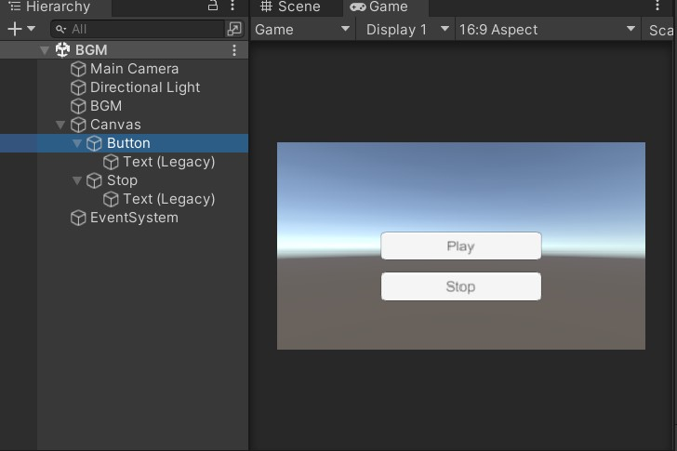
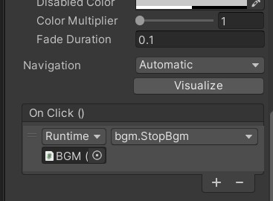
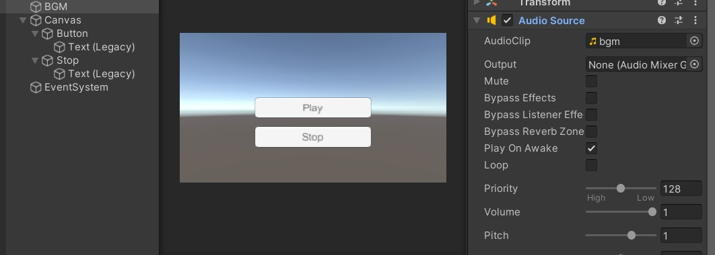
スクリプト制御の例１ – GUI操作

Slide 7
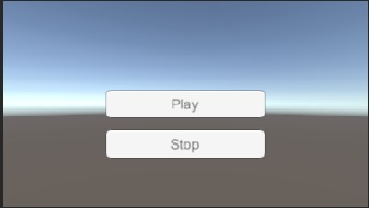
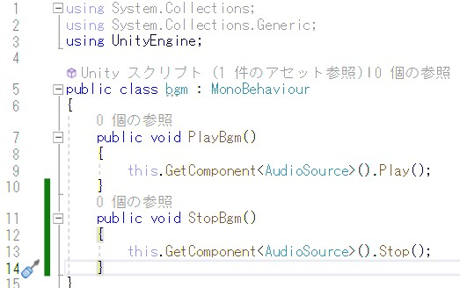
スクリプト制御の例2 コーディング
・StopでBGＭの停止
・PlayでBGMの再生
曲はpublicStudentリポジトリに入れてます

Slide 8
BGMとSEの違い
２DゲームにおいてBGMとSEに本質的な違いはありませんが、３Dゲームでは大きく違います。
それはBGMは常に同じ音量ですが、
SEは近づけば大きくなり、離れれば小さくなるという事です。
例：
BGＭ ― フィールド曲
ＳＥ ー 水の流れる音
また、距離による音量の増減だけ
でなく障害物の有無による差もあります。
壁
音が出るオブジェクト
回り込むぶんだけ、
距離が遠いのと同じ扱い。
SEの際の設定

Slide 9
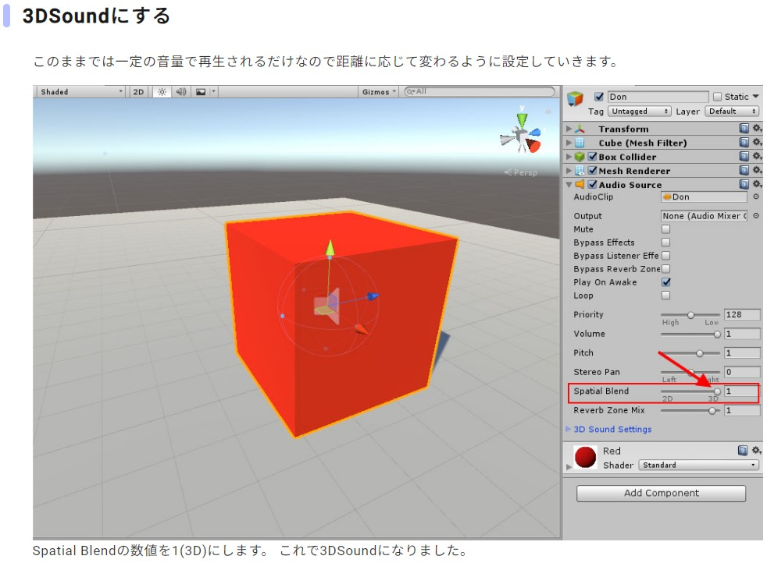
SEの作り方
３Dサウンドにすることが
SE化することだと思って良いです。
ここのパラメータが弄ると
色々変わるので、弄ってみてください。

Slide 10
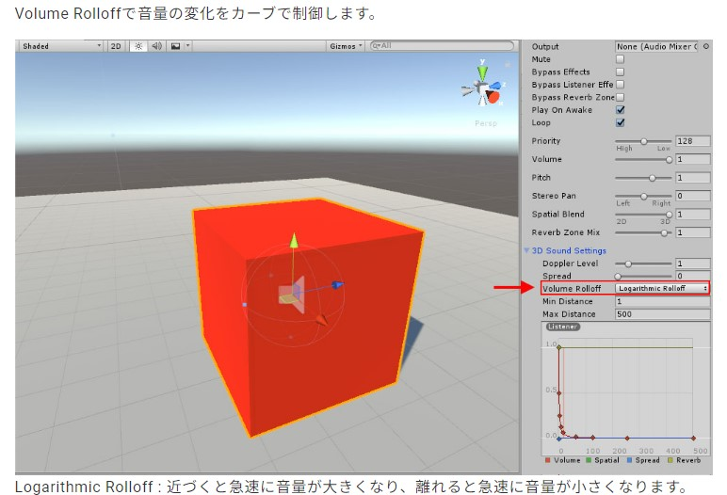
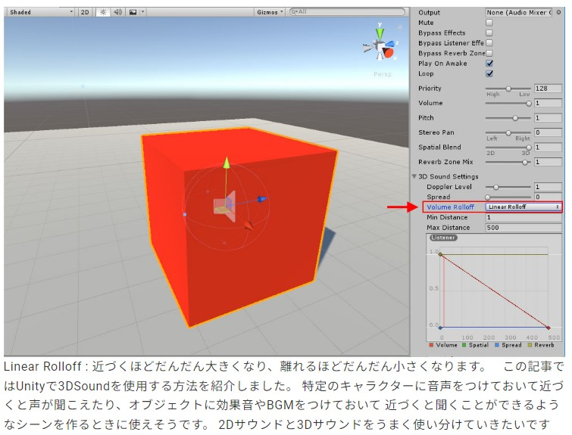
SEの作り方

